Slide 1
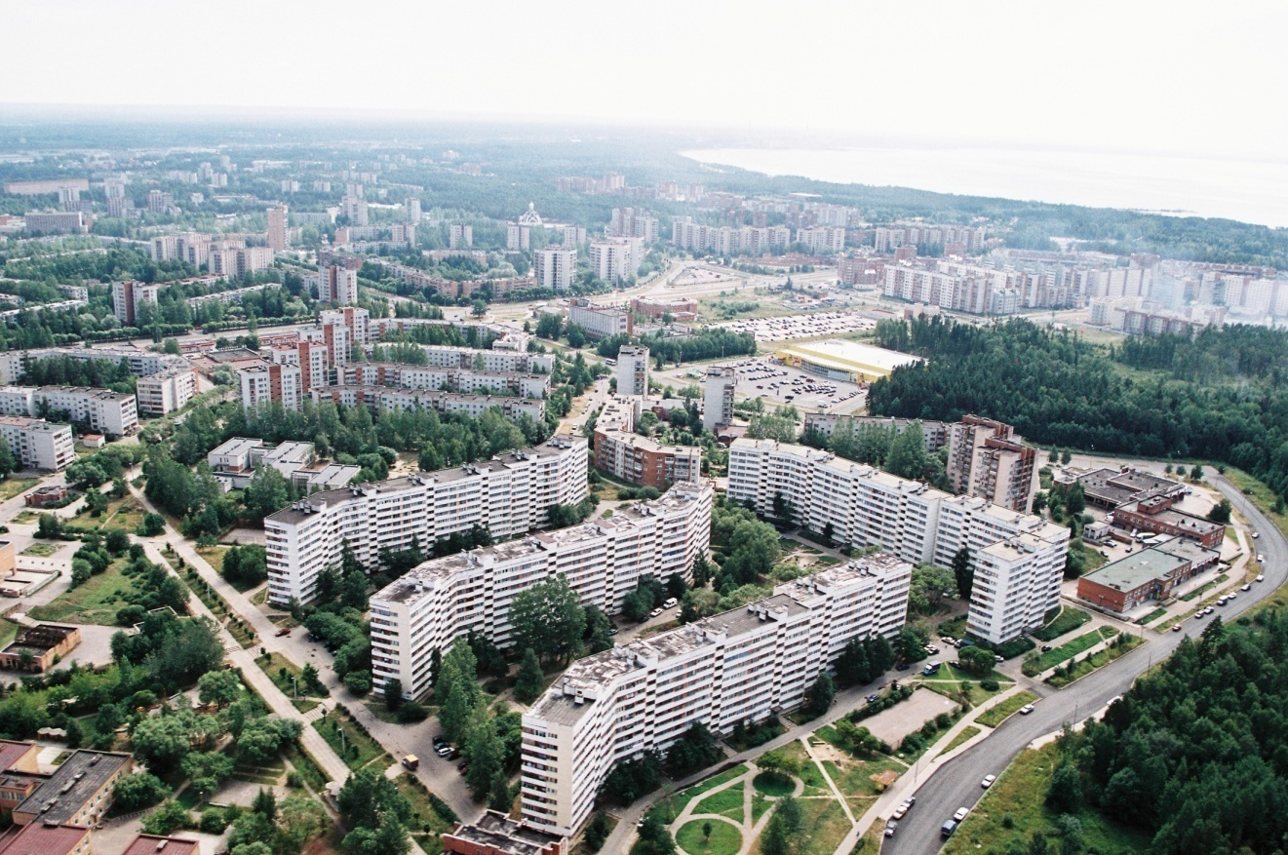
Муниципальное образование
«Кировск»
Кировского муниципального района
Ленинградской области
АВТОМАТИЗИРОВАННАЯ ИНФОРМАЦИОННАЯ СИСТЕМА ГОРОДСКОЙ ОБЪЕДИНЕННОЙ ДИСПЕТЧЕРСКОЙ СЛУЖБЫ ЖКХ
руководитель проекта Худяев Сергей Николаевич
т. +7921 76 44 112, www.intelgr.ru, intelgr112@gmail.com

Slide 2
Автоматизированная Информационная Система Объединенной Диспетчерской Службы ЖКХ
Задачи решенные по результатам внедрения:
Резко повысилось качество обслуживания населения в сфере ЖКХ
Радикально изменен уровень информационного обеспечения населения и администрации МО
Реализован механизм автоматической выдачи отчета рейтинга управляющих компаний, генерируемого АИС по формальным признакам, заложенным в систему (170 Постановление РФ)
Реализована бесплатная поддержка в актуализированном состоянии информации о жилом и нежилом фонде
Осуществлен автоматический контроль временных параметров исполнения обращений потребителей на оказание жилищно-коммунальных услуг
т. +7921 76 44 112, www.intelgr.ru, intelgr112@gmail.com

Slide 3
Автоматизированная Информационная Система Объединенной Диспетчерской Службы ЖКХ
Особенности функционирования АИС ГОДС ЖКХ:
АВТОМАТИЗИРОВАННАЯ ИНФОРМАЦИОННАЯ СИСТЕМА как составная часть ГОДС
все обращения, поступающие (в автоматическом или полуавтоматическом режиме) в АИС ГОДС, в том числе аудио, заносятся в базу данных, автоматически отправляются по месту реагирования в управляющую или сервисную компанию и снимаются с контроля после удовлетворения обращения
ОБЪЕДИНЕННАЯ ДИСПЕТЧЕРСКАЯ СЛУЖБА ЖКХ
работает как круглосуточная экстренная служба, в которую граждане могут звонить по единому номеру с обращениями по работе всех служб и систем ЖКХ
т. +7921 76 44 112, www.intelgr.ru, intelgr112@gmail.com

Slide 4
Автоматизированная Информационная Система Объединенной Диспетчерской Службы ЖКХ
Особенности функционирования АИС ГОДС ЖКХ:
АИС основной компонент ГОДС ЖКХ - это «облачная» база данных, доступ к которой имеют несколько групп пользователей. Администрация МО, жители, управляющие компании, ресурсоснабжающие организации, различные городские службы, операторы диспетчерской службы, сервисные компании и т.д.
Каждый пользователь авторизуется в системе с помощью логина и пароля.
Каждая группа пользователей имеет свой интерфейс и доступ к информации, которая предназначена только для него.
Доступ к АИС осуществляется с любого устройства имеющего доступ к Интернет (компьютер, планшет, смартфон).
т. +7921 76 44 112, www.intelgr.ru, intelgr112@gmail.com

Slide 5
Автоматизированная Информационная Система Объединенной Диспетчерской Службы ЖКХ
Подключаемые по необходимости модули
«Паспорт объекта» и система оповещения, в том числе персональная
Временные параметры реагирования сервисных организаций, управляющих компаний на обращения граждан, в соответствии с нормативными документами.
Предусмотрена интеграция различных систем диспетчеризации и учета потребленных ресурсов.
В рамках одной системы(одной городской объединенной диспетчерской службы или ЕДДС обрабатывающей обращения жителей по вопросам ЖКХ) сопровождение нескольких баз данных, для N-количества муниципальных образований, и формирование статистической информации для вышестоящего органа управления и выгрузке информации в АИС более высокого уровня.
т. +7921 76 44 112, www.intelgr.ru, intelgr112@gmail.com

Slide 6
В рамках одной АИС ГОДС ЖКХ
Сопровождение одного или нескольких МО
Одна ОДС
Одно МО
БД
АИС
МО
Администрация
МО
Управляющие
компании, ТСЖ
Потребитель
услуг ЖКХ
Ресурсоснабжающие
организации
ОДС ЖКХ
Единый
номер
Одна ОДС
Много МО
АИС
Администрация
МО
Управляющие
компании, ТСЖ
БД
АИС МО
Потребитель
услуг ЖКХ
Ресурсоснабжающие
организации
WEB АИС ГОДС ЖКХ
БД
АИС МО
Администрация
МО
Управляющие
компании, ТСЖ
Потребитель
услуг ЖКХ
Ресурсоснабжающие
организации
БД
АИС МО
Администрация
МО
Управляющие
компании, ТСЖ
Потребитель
услуг ЖКХ
Ресурсоснабжающие
организации
т. +7921 76 44 112, www.intelgr.ru, intelgr112@gmail.com

Slide 7
Важный вопрос, о нем было сказано мало–это собственно
Городская Объединенная диспетчерская служба ЖКХ:
Естественно обученный персонал и технически подготовленное и оснащенное помещение.
СРАВНИТЕЛЬНАЯ ТАБЛИЦА
 | МО с городской объединенной диспетчерской службой ЖКХ и внедренной АИС | Большинство муниципальных образований России
Диспетчерская служба | Одна ОДС в городе с населением до 200 тыс. чел. | Количество диспетчерских равно количеству УК (6-25 служб в МО с населением до 200 т.чел.)
Телефонный номер | Один легко запоминающийся, многоканальный телефонный номер. | Многочисленные телефонные номера диспетчерских управляющих компаний.
Персонал | Один-два диспетчера ОДС в смену. | 3-5 диспетчеров в смену.
Подготовка персонала | Прошедшие обучение, квалифицированные диспетчера ОДС. | Не имеющие специального образования и квалификации.
Обязанности персонала | Строго в рамках, возложенных на диспетчера ОДС функций, в соответствии с нормативными документами. Высокий уровень знаний и ответственности при работе с потребителем жилищно-коммунальных услуг. | Дополнительные функции возложенные на диспетчера УК не соответствующие их прямым обязанностям (диспетчер мини-АТС, секретарь, делопроизводитель, кладовщик и т.д.).
Условия работы | Комфортные условия работы и отдыха (диспетчерский зал, автоматизированные рабочие места, комната отдыха). | Чаще всего приспособленные помещения двойного назначения, площадью 8-12 м².
Техническая оснащенность | Обеспеченность в соответствии с нормативными документами. | Как правило, устаревшее оборудование и средства связи. Минимальная оснащенность техническими средствами.
Преемственность | ОДС – постоянно действующая диспетчерская служба ЖКХ города, вне зависимости от изменений в составе обслуживающих жилой и нежилой фонд компаний и организаций. | Диспетчерские управляющих компаний, которые меняются по результатам конкурсных процедур.
т. +7921 76 44 112, www.intelgr.ru, intelgr112@gmail.com

Slide 8
Автоматизированная Информационная Система Объединенной Диспетчерской Службы ЖКХ
Задачи решаемые по результатам внедрения:
Возможность формирования и анализа информации по повышению энергоэффективности объектов;
Возможность гибкого и эффективного планирования программы капитального ремонта;
Контроль качества исполнения программы капитального ремонта и целевого расходования бюджетных средств и средств граждан.
т. +7921 76 44 112, www.intelgr.ru, intelgr112@gmail.com

Slide 9
Факторы влияющие на повышение энергоэффективности МО
 | Большинство МО РФ | МО с ГОДС ЖКХ и внедренной АИС
Возможность контроля состояния жилого фонда в режиме реального времени | Нет | Да, с возможностью планирования капитальных ремонтов и энергосберегающих мероприятий
Наличие и качество информации поступающей в органы управления МО о ситуации в сфере ЖКХ | Низкое или её отсутствие | В режиме on-line, высокое
Наличие "Регламента взаимодействия" служб и предприятий ЖКХ города | Даже при наличии утвержденного Регламента, большое время реагирования на обращения и соответственно большие потери | Утвержденный "Регламент взаимодейст-вия". Минимальное время реагирования на обращения и соответственно сокращение потерь
Возможность контроля временных параметров по реакции УК на обращения потребителей жилищно-коммунальных услуг, в соответствии с нормативами | Нет | Автоматически в режиме on-line, доступно всем пользователям АИС
Возможность подтверждения не предоставления услуг или предоставления услуг ненадлежащего качества УК, в соответствии с нормативными документами | Нет | Автоматически по запросу любым пользователем АИС(показания систем диспетчеризации и телеметрии).
Оценка эффективности проведенного капитального ремонта и проведенных энергосберегающих мероприятий | Субъективна | Отсутствие обращений в АИС и показания систем диспетчеризации и телеметрии (снижение энергопотребления)
Оценка качества предоставляемых услуг управляющими компаниями и сервисными организациями | Субъективна, не подтвержденная фактами | Автоматически формируемый по формальным признакам отчет, доступно всем пользователям АИС
Возможность проверки количества повторных обращений жителей | Неконтролируемый поток (от 10 до 20 в день) | Предусмотрена. После внедрения АИС стремится к нулю
Возможность контроля факта обращения и время затраченное жителем на передачу обращения | От 5 минут до 45 минут | Аудиозапись и долговременное хранение. Максимум 3 минуты
т. +7921 76 44 112, www.intelgr.ru, intelgr112@gmail.com

Slide 10
«УМНЫЙ ГОРОД»
Решения заложенные в АИС ГОДС ЖКХ превращают её в общедоступную информационную платформу, в которой функционируют дружественные интерфейсы с необходимыми для жителей и гостей города информационными сервисами
Уникальность ситуации заключается ещё и в том, что реализованный проект позволил разработать критерии и требования минимальные и достаточные для ТИРАЖИРОВАНИЯ проекта на территории большинства муниципальных образований РФ, как составной части КОНЦЕПЦИИ «КОМФОРТНЫЙ ГОРОД»
"«Умный город» – это умное управление, умное проживание, умные люди, умная среда, умная экономика, умная мобильность."
Это в том числе, новый и нетрадиционный подход к управлению органами местного самоуправления коммунальным хозяйством и жилым фондом. Эксплуатации старых и строительству новых зданий и сооружений, как жилых, так и общественных
т. +7921 76 44 112, www.intelgr.ru, intelgr112@gmail.com

Slide 11
Автоматизированная Информационная Система Объединенной Диспетчерской Службы ЖКХ (АИС ГОДС ЖКХ)
т. +7921 76 44 112, www.intelgr.ru, intelgr112@gmail.com

Slide 12
Автоматизированная Информационная Система Объединенной Диспетчерской Службы ЖКХ (АИС ГОДС ЖКХ)
Статистика снижения обращений жителей в ГОДС г.Кировск, Ленинградская область
месяц/год | январь | февраль | март | апрель | май | июнь | июль | август | сентябрь | октябрь | ноябрь | декабрь | Обращения за периоды
2010 |  |  |  |  |  | 1025 | 549 | 809 | 820 | 2947 | 1252 | 1473 | 8875
2011 | 898 | 1679 | 979 | 612 | 706 | 779 | 569 | 847 | 709 | 2282 | 1163 | 679 | 7028 | 11902
2012 | 919 | 908 | 548 | 473 | 686 | 467 | 582 | 669 | 630 | 1820 | 816 | 1235 |  | 9753
т. +7921 76 44 112, www.intelgr.ru, intelgr112@gmail.com

Slide 13
«Управляющие компании по-прежнему работают,
скажу крайне аккуратно, неэффективно, а подчас просто люди
сталкиваются с беспределом. Необоснованно завышаются тарифы, не повышается качество предоставляемых услуг. Местные власти зачастую продолжают спокойно наблюдать за ситуацией. Считаю, что положение дел в ЖКХ должны взять под особый плотный контроль правоохранительные органы и пресечь, наконец, разворовывание бюджетных средств и обман граждан.»
17.07.2012г. Владимир Путин
Для чего работают органы власти в МО?
Для решения проблем населения проживающего на этой территории.
Закончить хотелось бы словами, главы МО г.Кировск Ленинградской области,
Вадима Некрасова – руководителя, который заинтересован в качественном улучшении условий жизнедеятельности жителей на своей территории.
«Должна быть «политическая воля» и желание решать эти вопросы…»
т. +7921 76 44 112, www.intelgr.ru, intelgr112@gmail.com

Slide 14
УЧАСТНИКИ ПРОЕКТА
ЗАКАЗЧИК
- Муниципальное образование «Кировск» Кировского муниципального района Ленинградской области
ИНФОРМАЦИОННАЯ ПОДДЕРЖКА
- Ленинградское областное Региональное отделение Общероссийской общественной организации «Деловая Россия»
ИСПОЛНИТЕЛЬ
- ООО «ИНТЕЛЛЕКТ групп»
т. +7921 76 44 112, www.intelgr.ru, intelgr112@gmail.com

Slide 15
16 октября 2012года в Агентстве Стратегических Инициатив
состоялось вручение Дипломов окружного этапа в ПФО и СЗФО
I Всероссийского Конкурса
лучших городских практик
Номинация
«Эффективная городская инфраструктура»
Тиражируемое решение Автоматизированной Информационной Системы
для городской объединенной диспетчерской службы ЖКХ
т. +7921 76 44 112, www.intelgr.ru, intelgr112@gmail.com

